Slide 1
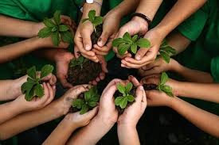
Situazione creata dal Covid, in relazione
All’approccio Ecologico Sociale
riflessioni sul futuro

Slide 2
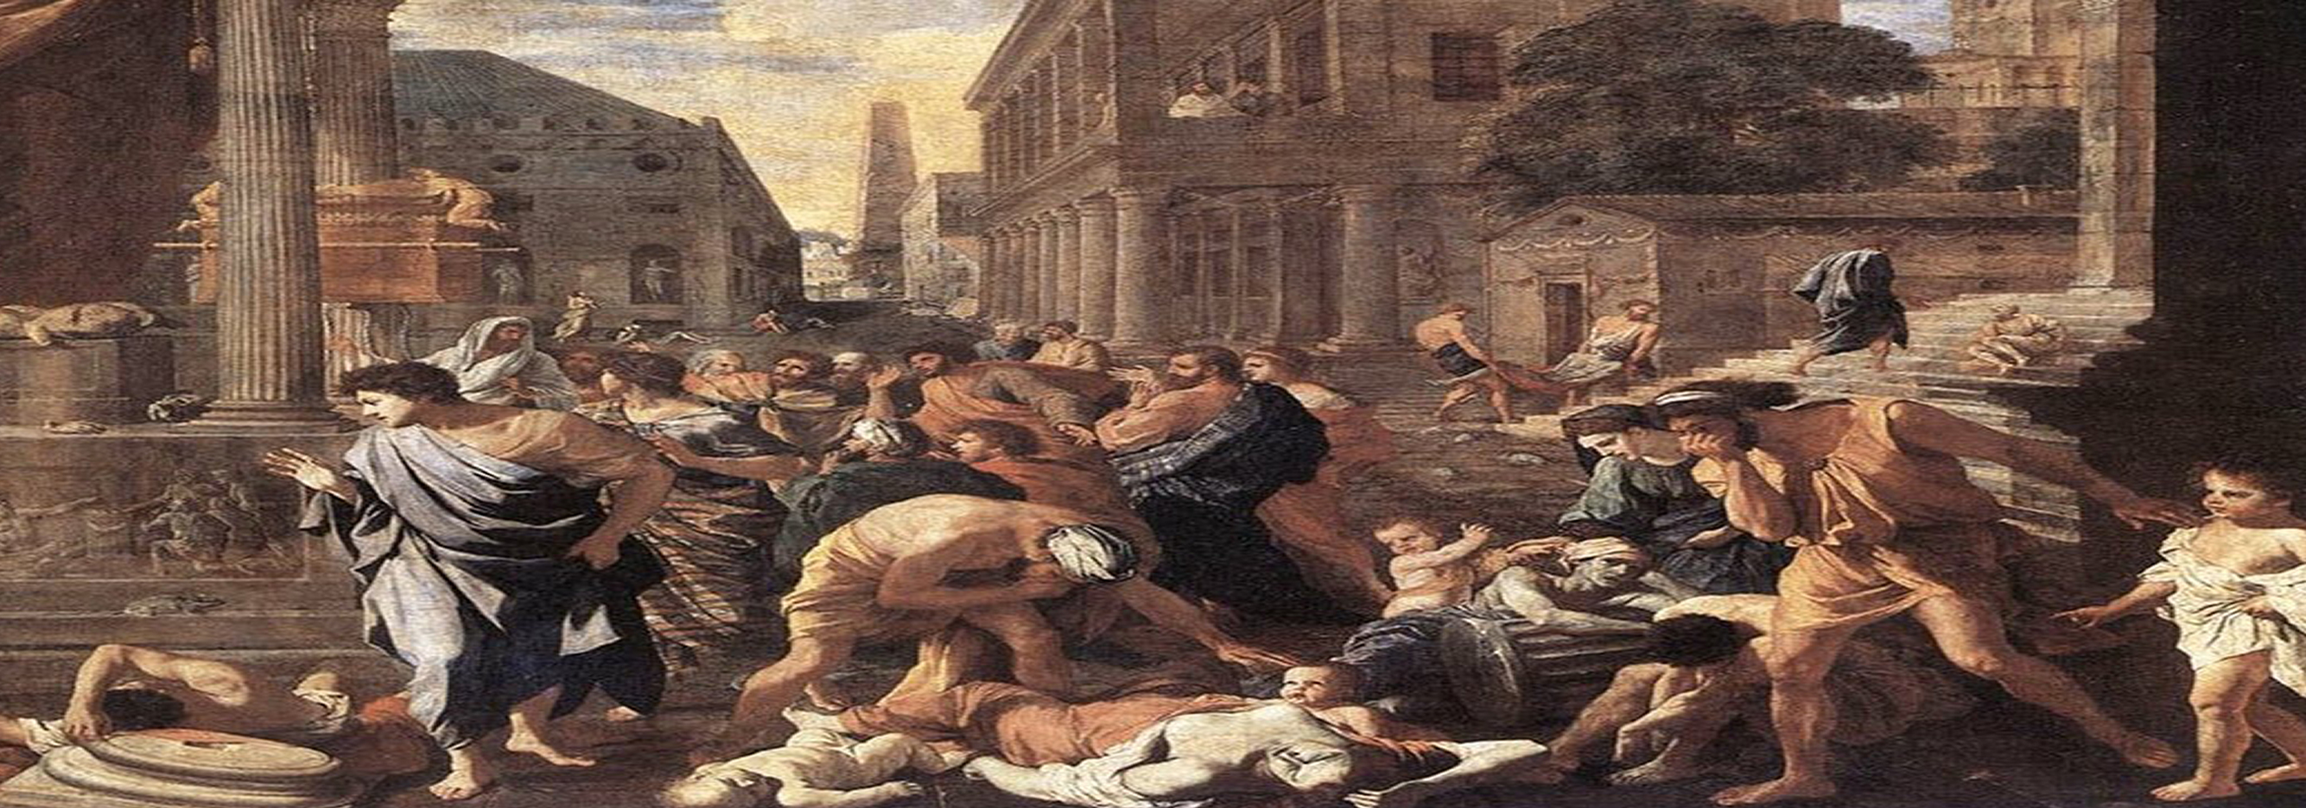
Chi non conosce la storia è destinato a ripeterla (George Santayana)
Azelio Gani

Slide 3
Le epidemie hanno sempre colpito la specie umana causando paura, morte, trasformazioni sociali, politiche, economiche e demografiche, scoperte mediche e scientifiche.
Le epidemie sono dovute al diffondersi per contagio delle malattie infettive, causate da virus o batteri.
Quando una malattia infettiva si diffonde improvvisamente, molto rapidamente e ampiamente in una popolazione si parla di “epidemia”.
Azelio Gani

Slide 4
La maggior parte delle pandemie hanno un’origine animale.
In alcuni casi nascono dalla stretta convivenza tra persone e animali da allevamento e sono poi favorite dai grandi agglomerati urbani con elevata densità abitativa.
Altre epidemie, invece, sono state determinate dalla colonizzazione e dalla conquista di nuovi territori: virus e batteri sconosciuti ai sistemi immunitari delle popolazioni autoctone hanno causato vere e proprie stragi
Azelio Gani

Slide 5
Peste di Giustiniano Numero di morti: circa 50−100 milioni, luogo: Medio Oriente, ‎
Europa‎, ‎Asia‎, ‎Nordafrica
Periodo: 541 - 542 con ondate fino al 750
Peste di Londra fu un'epidemia di peste diffusasi in Inghilterra numero dei morti dai 75 ai 100 mila luogo Inghilterra
Periodo 1665 - 1666
Azelio Gani

Slide 6
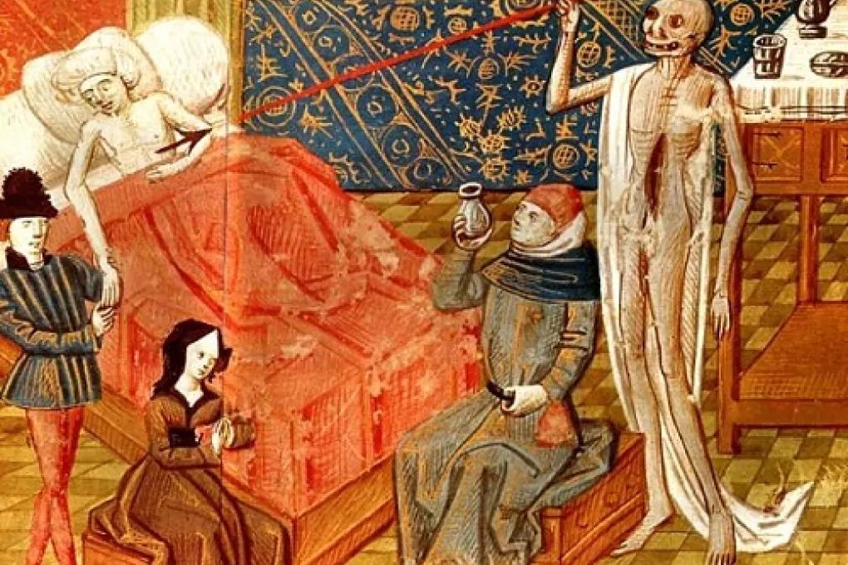
Si moriva senza servitore, si veniva sepolti senza prete, il padre non visitava il figlio, né il figlio il padre, la carità era morta, la speranza annientata» scriveva Guy De Chauliac, medico francese alla corte papale ad Avignone.
Nel corso di pochi anni, (1347 - 1351) si stima che scomparvero un terzo dei 75-80 milioni di persone che costituivano all’epoca la popolazione Europea
PESTE NERA
Azelio Gani

Slide 7
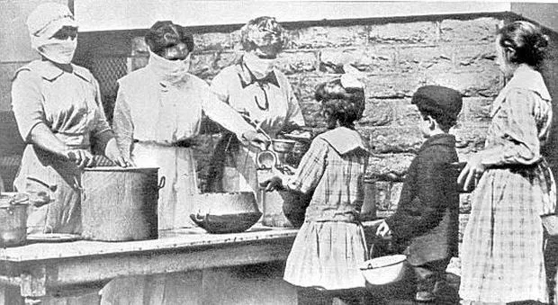
Influenza spagnola
Conosciuta impropriamente con il nome di influenza spagnola,
si diffuse con velocità sorprendente in tutto il mondo, mettendo in ginocchio pure l’India e arrivando fino all’Australia e alle remote isole del Pacifico. In soli 18 mesi l’influenza contagiò almeno un terzo della popolazione mondiale.
Le stime sul numero dei morti variano da 50 a 100 milioni (Italia 400 mila vittime)
Azelio Gani

Slide 8
Come è iniziata?
Centinaia di persone muoiono tra gennaio e febbraio del 1918 negli Stati Uniti, dopo aver sofferto di mal di testa, difficoltà respiratorie, tosse e febbre alta. Alcuni mesi dopo, lo stesso quadro clinico viene osservato in pazienti in Francia, Belgio e Germania.
Azelio Gani

Slide 9
A maggio, un assembramento durante una festa religiosa in Spagna causa lo scoppio dell'epidemia di questa misteriosa malattia.
Si capì subito che gli assembramenti erano fonte di contagio. La prima ondata in Spagna arrivò proprio dopo le celebrazioni del patrono.
Le scuole sono state chiuse come pure le fabbriche, non fanno più nessuna sepoltura. le salme le portano via come i cani”. (Biella 1918)
Azelio Gani

Slide 10
Il Covid-19 non solo ha messo in crisi le nostre sicurezze sanitarie, ma sta mettendo in discussione anche la nostra economia, è urgente una riflessione sul futuro.
Azelio Gani

Slide 11
In un momento economico e sociale di particolare fragilità, sia a livello di struttura produttiva che di stato sociale, le dinamiche attivate dalle politiche neoliberiste si stavano già da prima della pandemia, dimostrando insostenibili per le crescenti disuguaglianze, la persistente disoccupazione, la precarizzazione del lavoro, per i continui tagli alla protezione delle fasce più deboli della società
Azelio Gani

Slide 12
Il virus à evidenziato e accelerato le conseguenze degli squilibri preesistenti rendendone ancor più manifeste le inefficienze e le iniquità.
Sono peggiorate le condizioni di vita dei settori sociali più deboli con un’accentuata discriminazione fra settori garantiti e non garantiti,
Azelio Gani

Slide 13
La stabilità economica, oltre a quella sociale e politica, sta subendo pesanti costi per la fragilità del sistema sanitario dimostrando l’importanza che la solidità sociale ha per la stessa economia.
La politica economica deve porre al centro della sua azione la coerenza tra i suoi interventi sugli assetti produttivi, quelli sui meccanismi fiscali , la conversione ecologica, l’istruzione, la sanita, la cultura, lo stato sociale, l’innovazione tecnologica connessa alla digitalizzazione e una più giusta distribuzione del reddito
Azelio Gani

Slide 14
D’altronde non si può escludere che, l’orientamento neoliberista della politica economica non possa ulteriormente essere perseguito, come del resto lo è stato dopo l’altra crisi, quella finanziaria del 2007- 2008.
Azelio Gani

Slide 15
È fondato il rischio che l’attuale situazione regressiva si traduca in una risposta autoritaria alle inevitabili tensioni sociali e politiche che dovessero scaturire da un tessuto sociale così compromesso.
Azelio Gani

Slide 16
PENSARE IN GRANDE E AGIRE IN PICCOLO
IO, TU, LUI, NOI, VOI, LORO, COSA VOGLIAMO FARE?
La solidarietà, l’aiuto reciproco, le relazioni, possono e devono attivare, risorse, individuali e collettive, disposte a impegnarsi per una società civile e solidale, per dare uno sbocco positivo al conflitto tra esigenze dell’economia e quelle di una società più equa e democratica
questa è una questione sulla quale, c’è bisogno di proseguire nelle riflessioni
Azelio Gani

Slide 17
Grazie a tutti
E buon proseguimento
Azelio Gani

